Slide 1


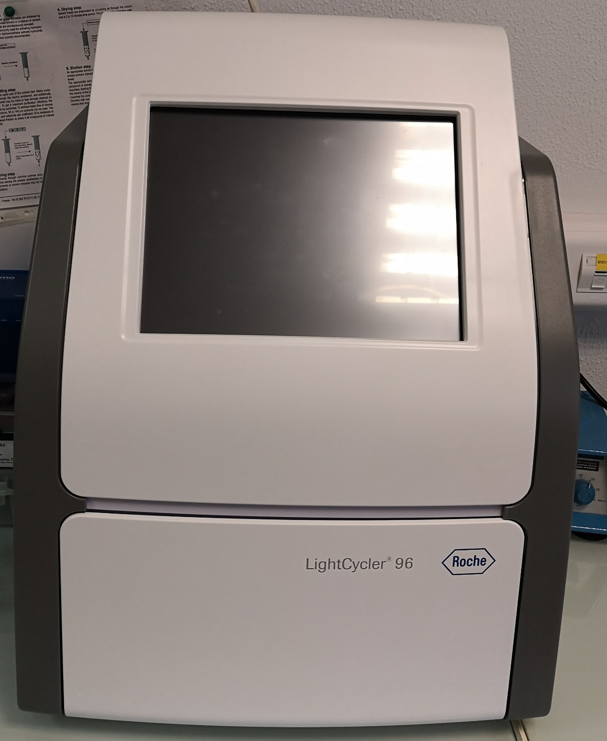
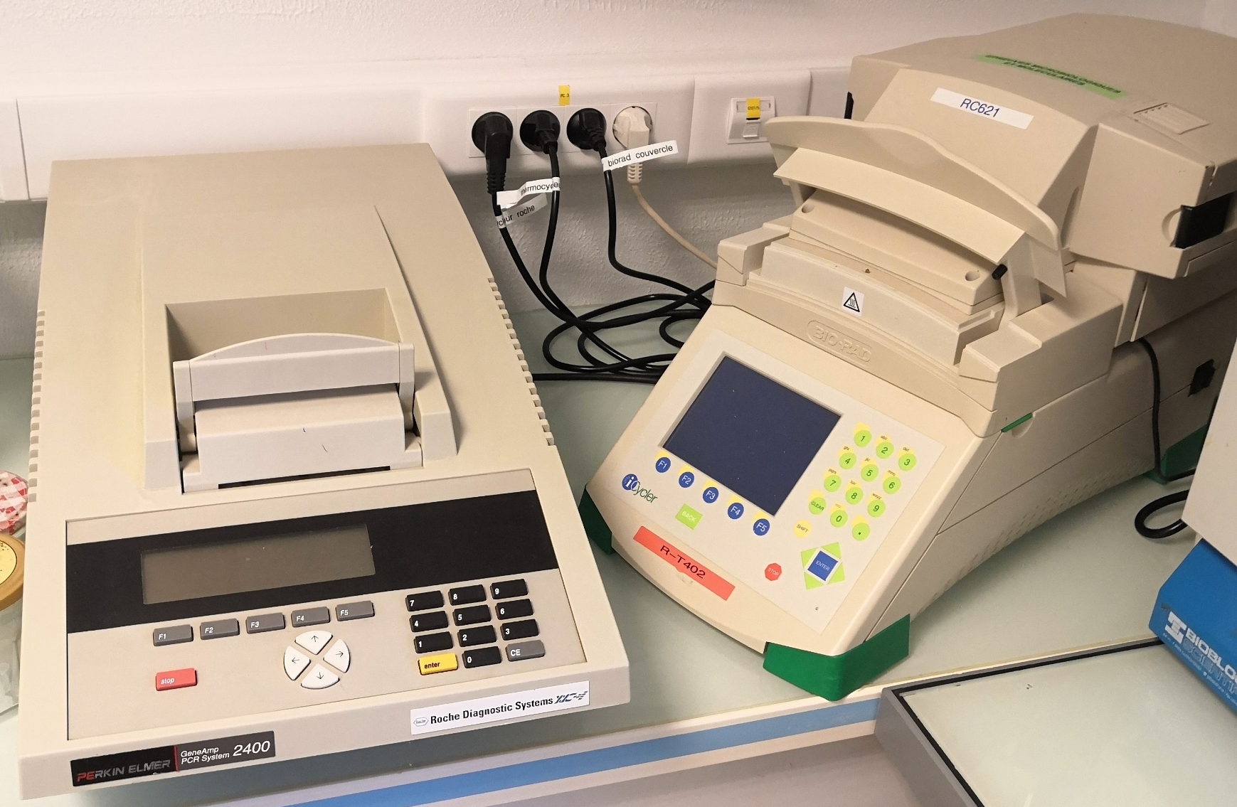
Plateforme technologique Sud - Site de QUIMPER
LBCM : yannick.fleury@univ-brest.fr
Plateforme biologiques
RT PCR
qpcr
Isolement et identification bactériennes – Méthode moléculaire ARN 16S
→ Icycler PCR - BIO-RAD
→ GeneAmp PCR System 2400 - Roche diagnostic Systems
Caractérisation du niveau d’expression d’un gene
→ LightCycler 96 - Roche Life Science

Slide 2
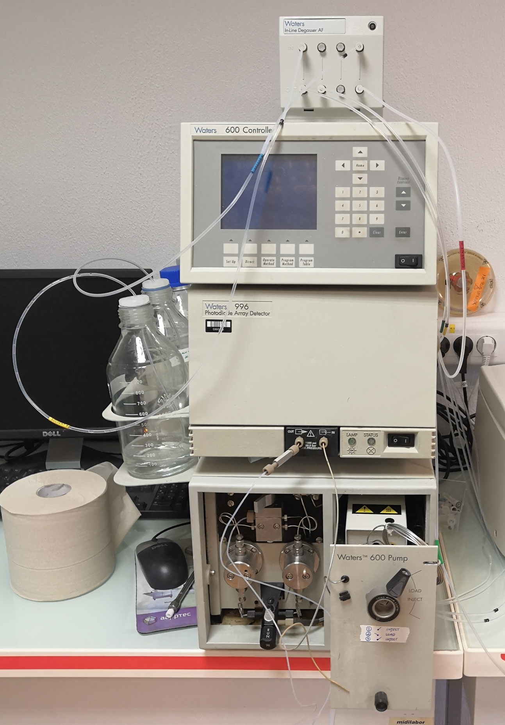
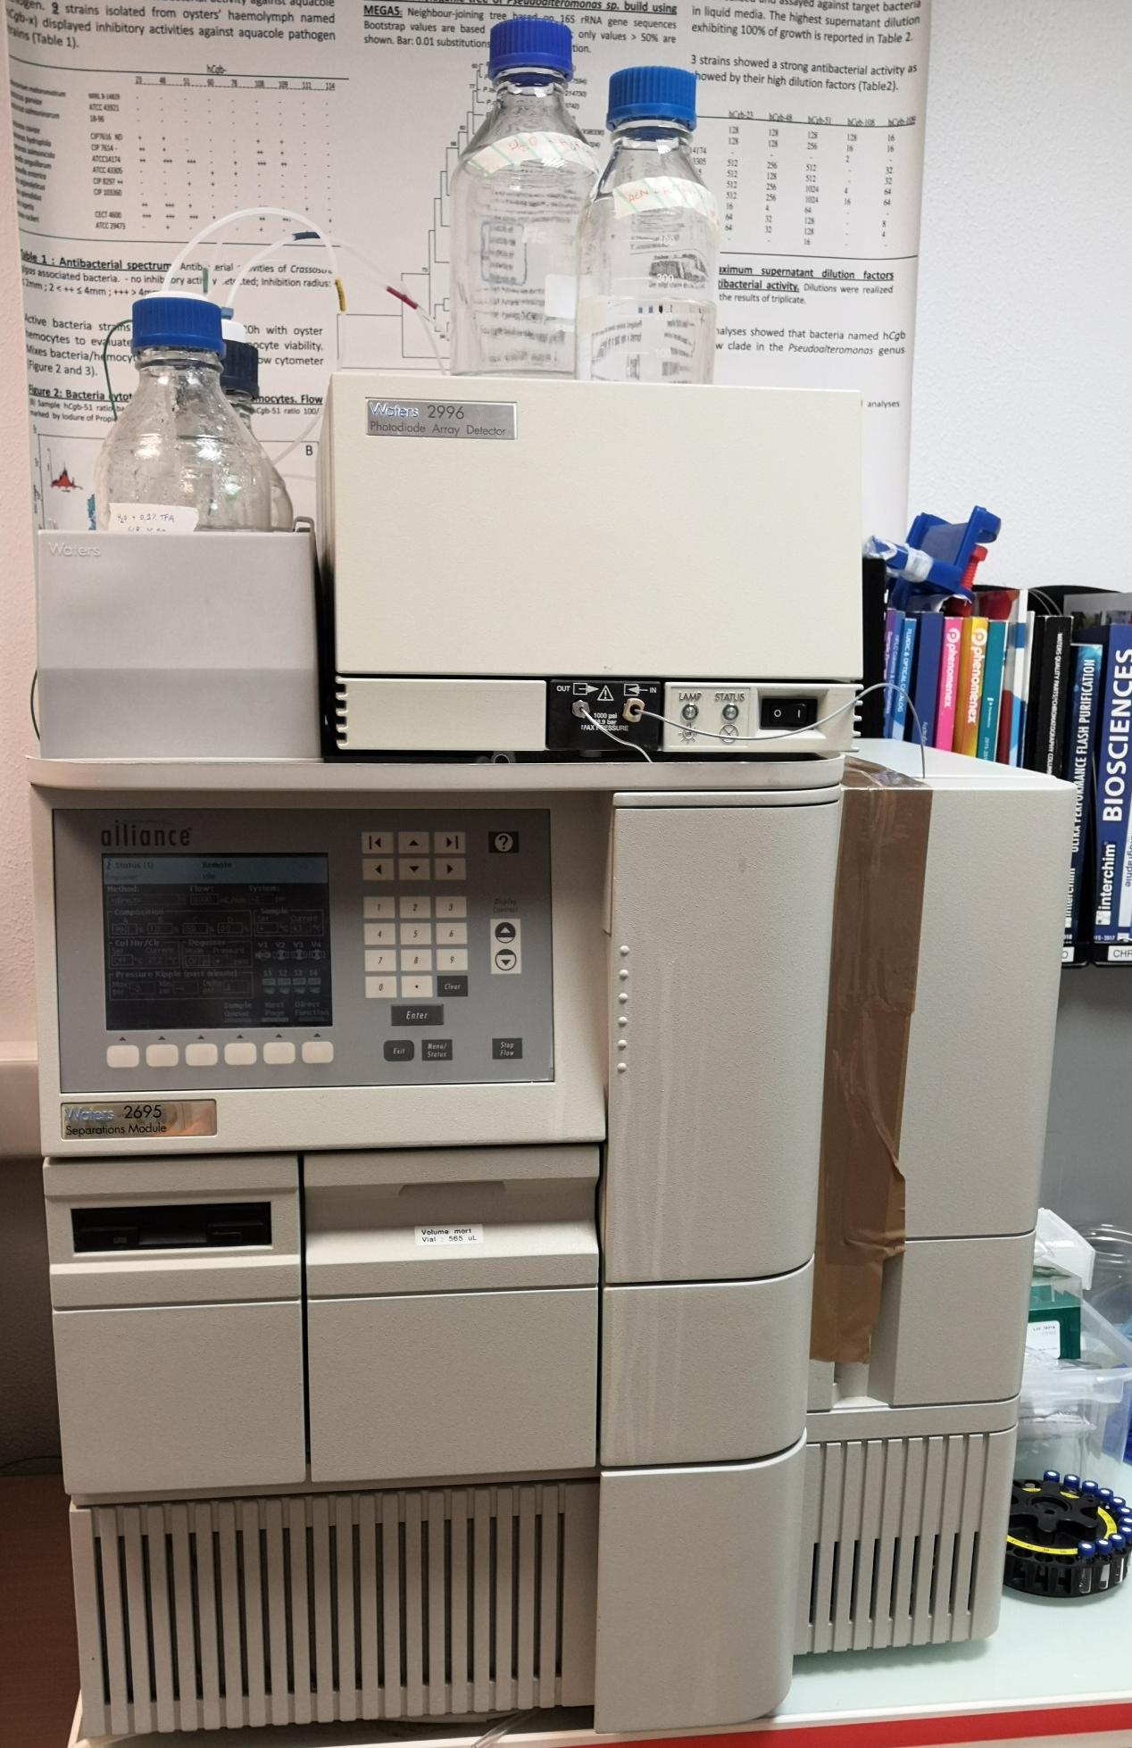
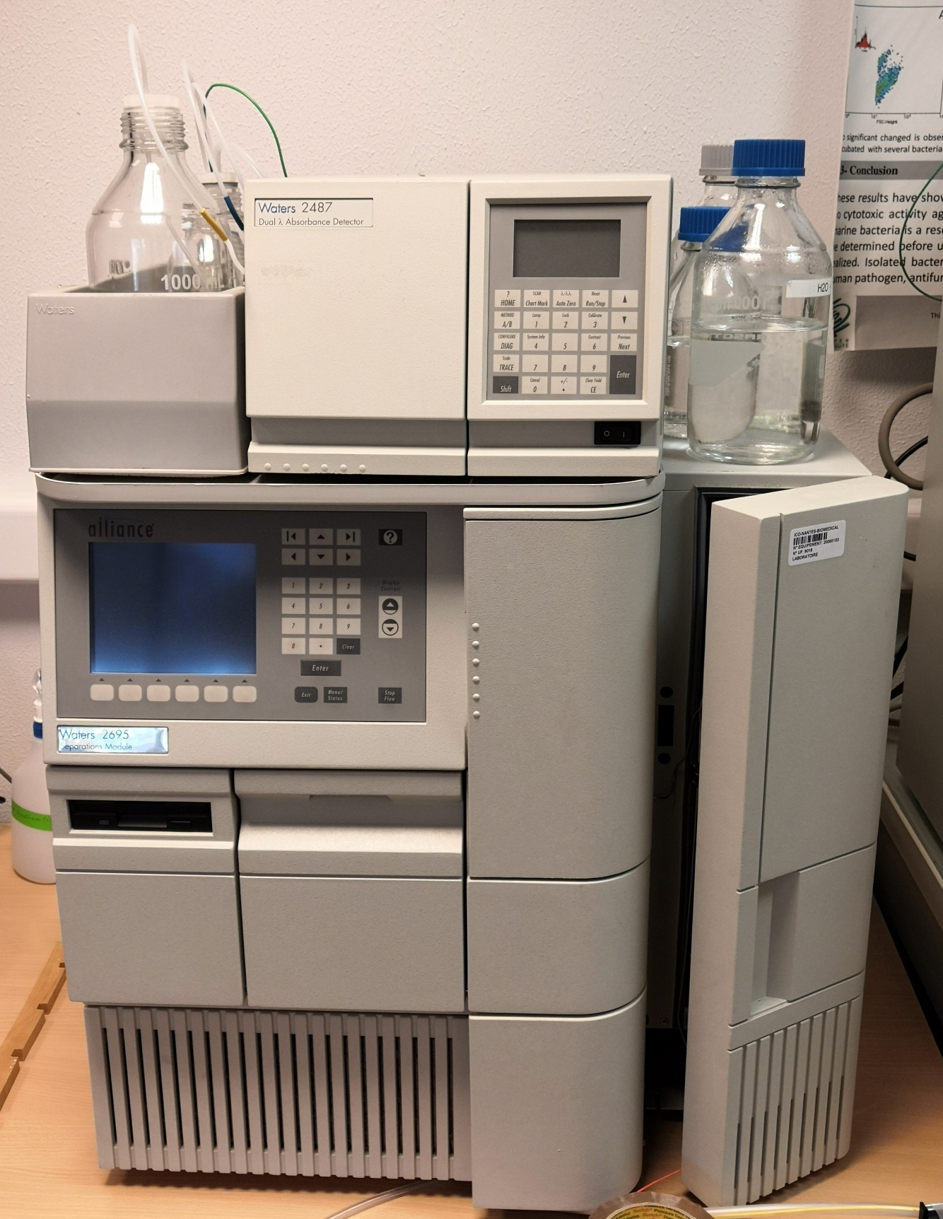
Plateforme technologique Sud - Site de QUIMPER
LBCM : yannick.fleury@univ-brest.fr
Plateforme analytique
Lc-dad
LC-DAD
LC-DUAL λ
Purification de peptides et protéines
→ Waters 600 controller
→ Waters 996 (photodiode Array Detector)
→ Waters 600 pump
Dosage de peptides et de protéines
→ Waters Alliance 2695 (separation module)
→ Waters 2996 (Photodiode Array Detector)
Caractérisation et dosage de peptides, de protéines et de métabolites bactériens issus de bactéries marines
→ Waters Alliance 2695 (separation module)
→ Waters 2487 (Dual λ Absorbance Detector)

Slide 3
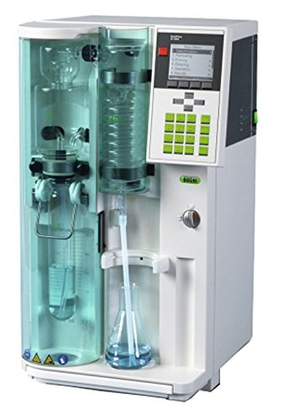
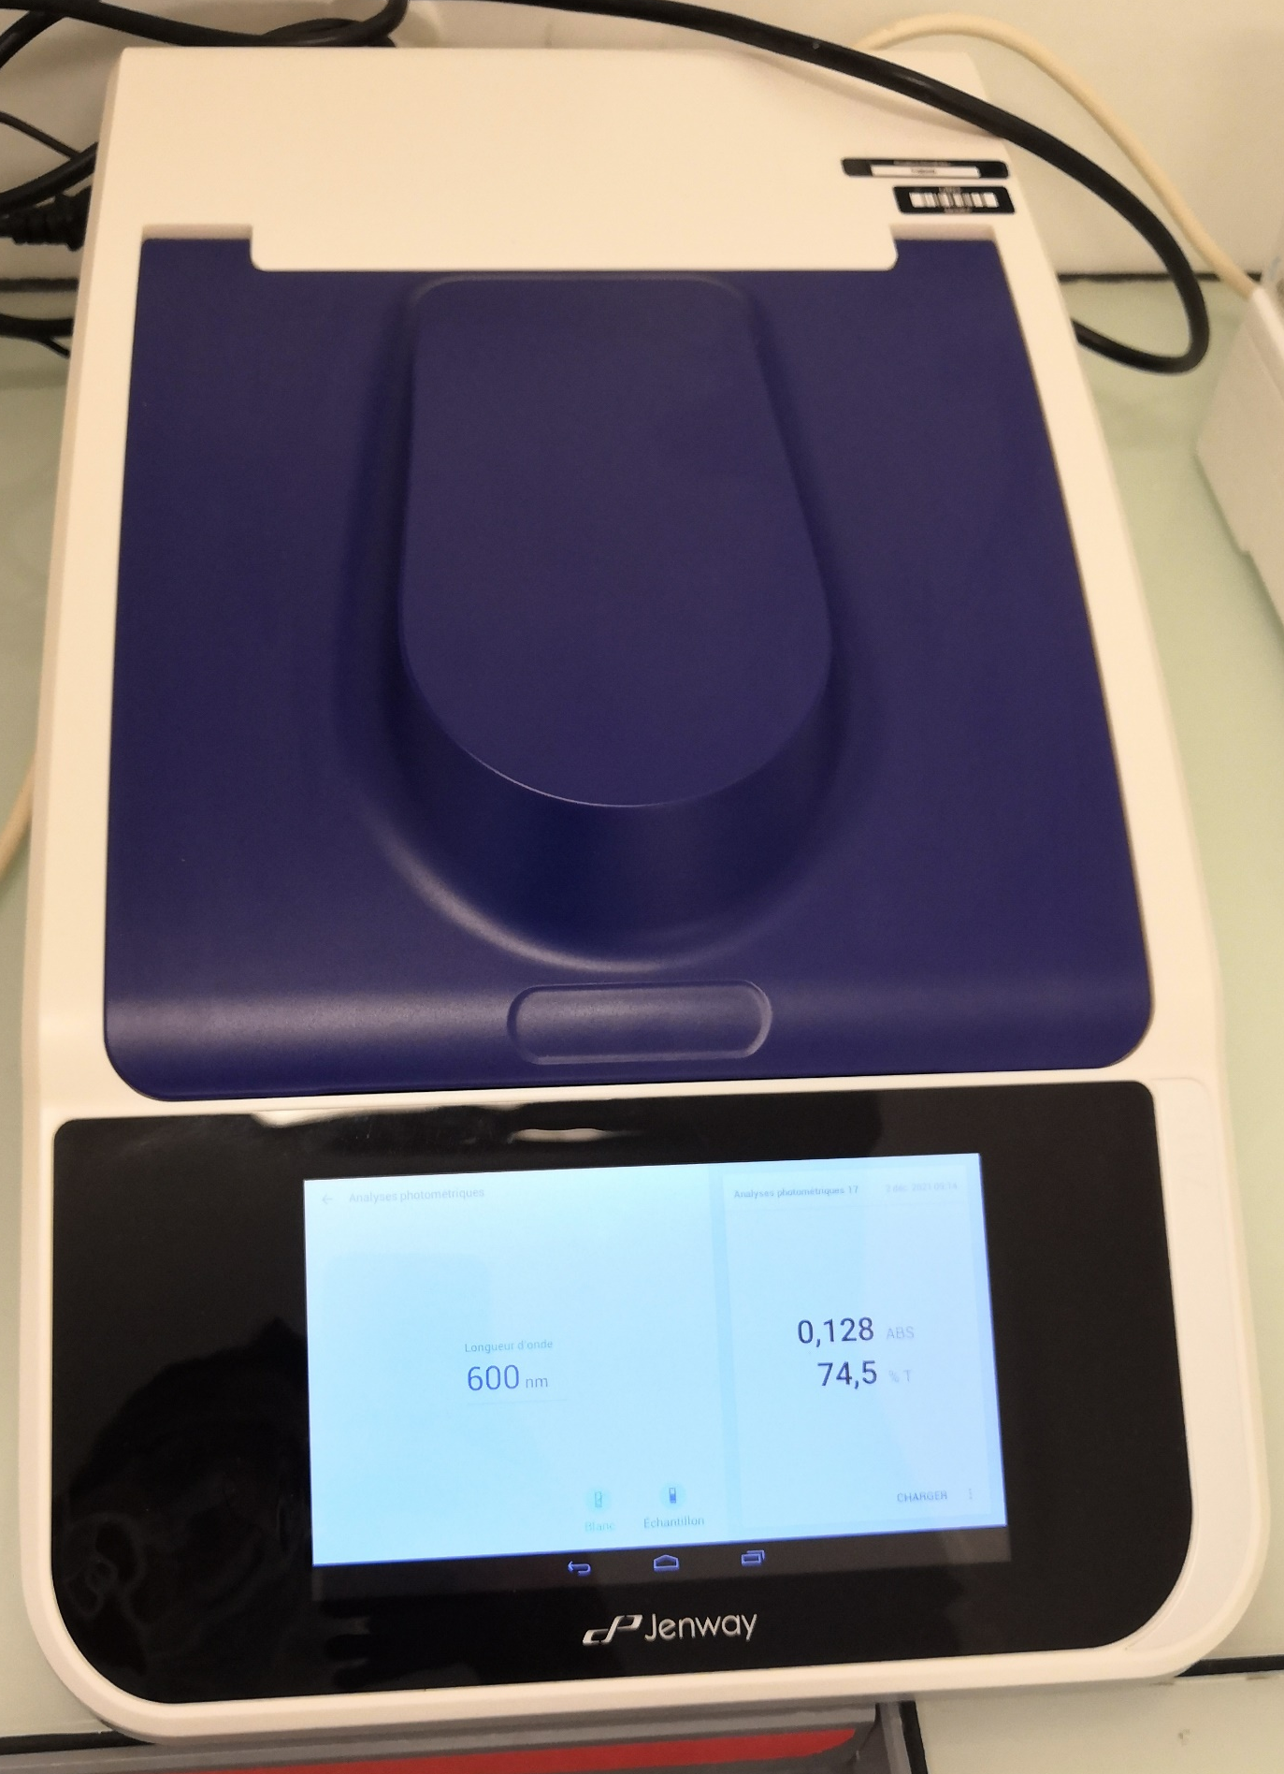
Plateforme technologique Sud - Site de QUIMPER
LBCM : yannick.fleury@univ-brest.fr
Plateforme analytique
Spectrophotomètre UV
Distillateur (KjeldaHL)
Dosage enzymatique
→ 7415 - Jeanway
Dosage des protéines totales (taux d’azote)
→ Distillation Unit K-350 - BUCHI

Slide 4
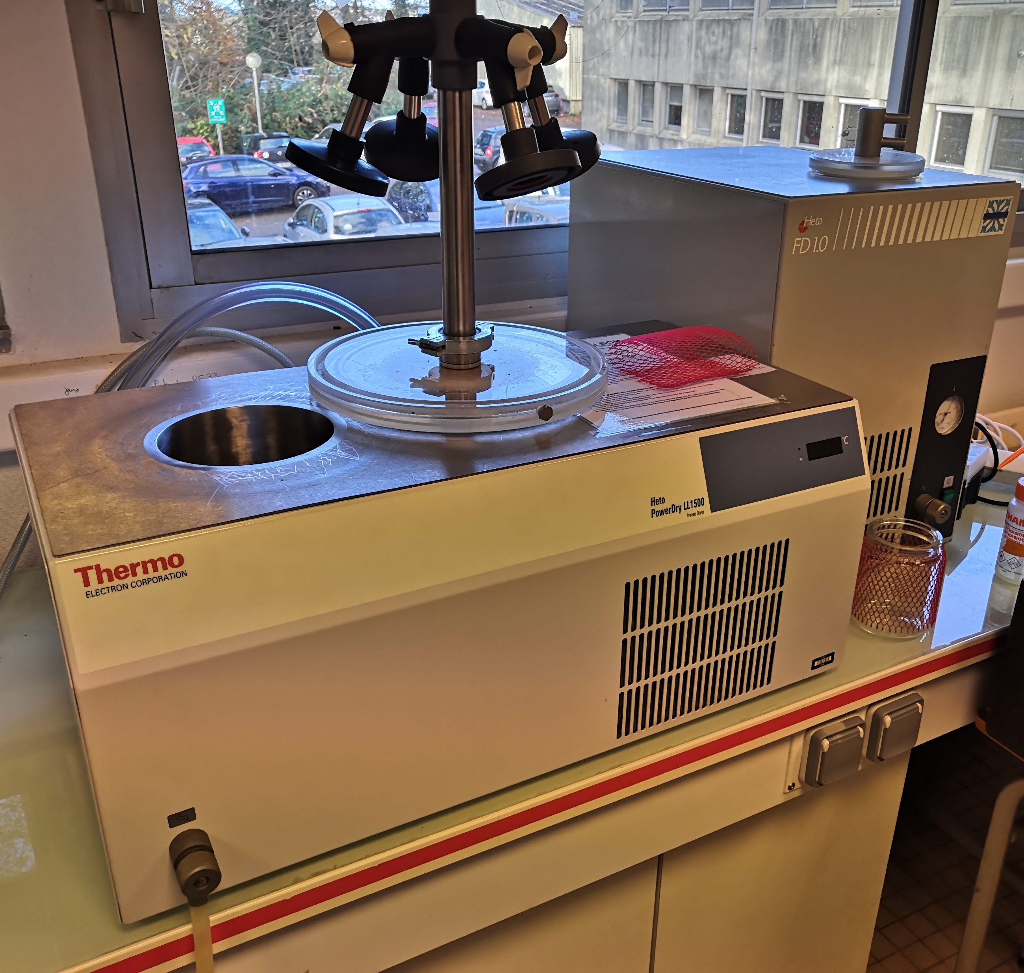
Plateforme technologique Sud - Site de QUIMPER
LBCM : yannick.fleury@univ-brest.fr
Autres activités
Lyophilisateur
Conservation de souches bactériennes
→ Heto Power Dry LL1500 (Freeze Dryer) + Heto FD 1.0 - Thermo Scientific

